Slide 1
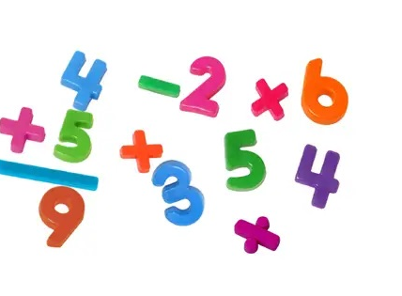


Operadores
GREGORY VELOSO SILVA

Slide 2


Operadores
1.aquele que opera
2.responsável pelo funcionamento de algo
3.MEDICINA médico cirurgião
4.MECÂNICA órgão de uma ferramenta mecânica que executa o trabalho útil que a máquina deve produzir
5.empresa que explora determinados serviços, como as telecomunicações, a eletricidade, etc.; operadora
6.MATEMÁTICA símbolo matemático que indica uma operação a realizar
7.LÓGICA símbolo, palavra, ou expressão que pertence a um determinado sistema linguístico (língua natural ou artificial) e que, anteposto a uma frase, gera uma outra mais complexa do que a inicial

Slide 3
Operadores
Em Lógica de Programação e Algoritmos, Operadores são símbolos que dizem ao
compilador para realizar manipulações (operações) matemáticas, lógicas e de
comparação específicas.

Slide 4
Operadores Aritméticos
Os operadores aritméticos são usados na realização de cálculos aritméticos simples, usando as
quatro operações básicas da matemática mais operações como o módulo.

Slide 5
Operadores Aritméticos
Operador | Operação | Como é usado | Explicação
+ | Soma | a + b | Realiza a adição dos dois operandos
– | Subtração | a – b | Subtrai o operando da direita do operando à esquerda
* | Multiplicação | a * b | Realiza a multiplicação entre os dois operandos
/ | Divisão | a / b | Divide o operando à esquerda pelo operando à direita
\ | Divisão inteira | a \ b | Retorna apenas o valor inteiro da divisão
% | Módulo | a % b | Retorna o resto da divisão inteira do operando à esquerda pelo operando à direita
^ | Exponenciação | a ^ b | Retorna o valor de a elevado a b: a^{b} (potência)

Slide 6
Operadores Aritméticos
Operador | Operação | Como é usado | Explicação | Ex (a = 10, b = 5)
+ | Soma | a + b | Realiza a adição dos dois operandos | a + b = 15
– | Subtração | a – b | Subtrai o operando da direita do operando à esquerda | a – b = 5
* | Multiplicação | a * b | Realiza a multiplicação entre os dois operandos | a * b = 50
/ | Divisão | a / b | Divide o operando à esquerda pelo operando à direita | a / b = 2.0
\ | Divisão inteira | a \ b | Retorna apenas o valor inteiro da divisão | a \ b = 5
% | Módulo | a % b | Retorna o resto da divisão inteira do operando à esquerda pelo operando à direita | a % b = 0
^ | Exponenciação | a ^ b | Retorna o valor de a elevado a b: a^{b} (potência) | a ^ b = 100000
IMPORTANTE
Quando usar o operador de divisão , o resultado sempre será tratado como Real, mesmo se a divisão não ter resto

Slide 7
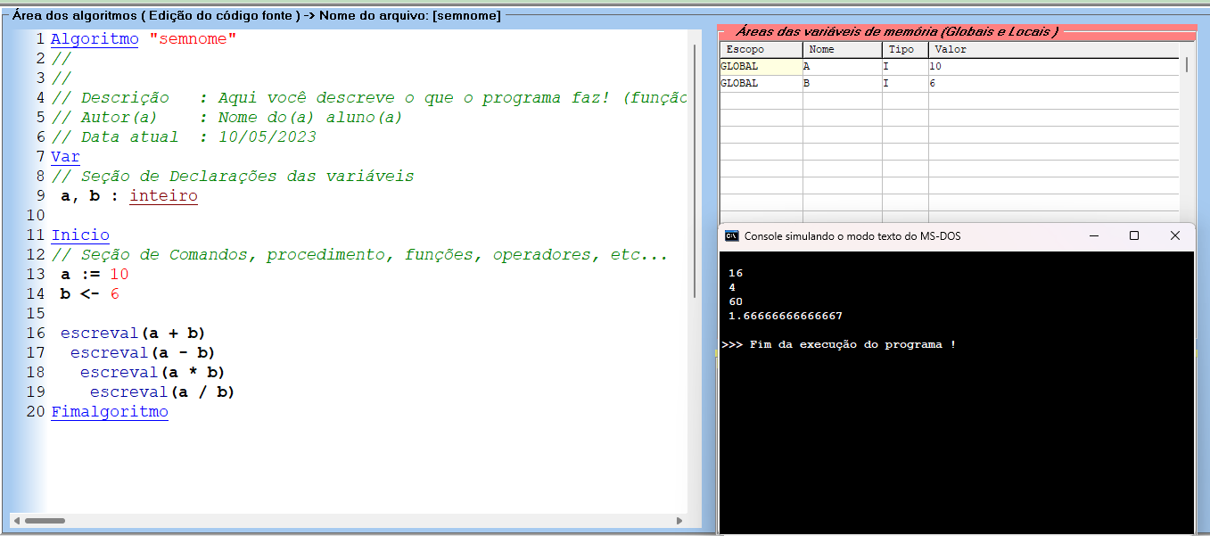
Operadores Aritméticos

Slide 8
Ordem de precedência
Operador | Operação
() | parênteses
^ | Exponenciação
* e / | Multiplicação e Divisão
+ e - | Soma e subtração

Slide 9
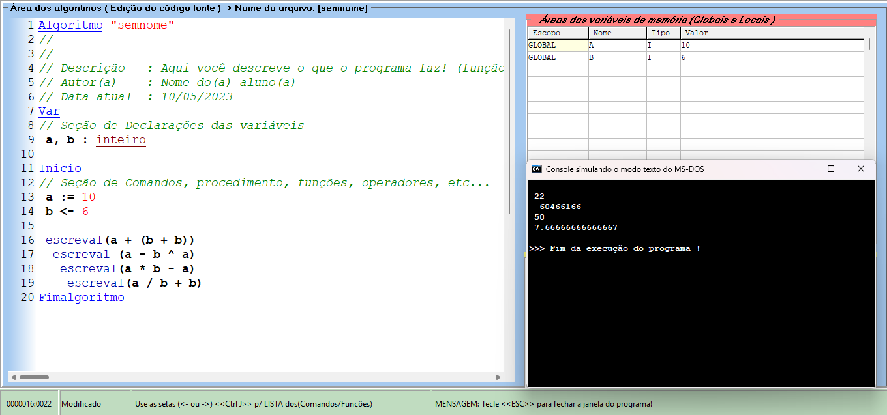
Ordem de precedência

Slide 10
Funções aritméticas
Função | O que é | Como usar | Exemplo
Abs | Valor Absoluto | Abs(-10) | 10
Exp | Exponenciação | Exp(3,2) | 9
Int | Valor Inteiro | Int(3.9) | 3
RaizQ | Raiz Quadrada | RaizQ(25) | 5
Pi | Retorna Pi | Pi | 3.14
Sen | Seno (rad) | Sen(0.523) | 0.5
Cos | Cosseno (rad) | Cos(0.523) | 0.86
Tan | Tangente (rad) | Tan(0.523) | 0.57
GraupRad | Graus para Rad | GraupRad(30) | 0.52

Slide 11
Operadores relacionais
Os operadores relacionais trabalham como comparações, igualdades e desigualdades.
Eles verificam os valores dos operandos, que ficam cada um de um lado da operação,
retornando VERDADEIRO ou FALSO.

Slide 12
Operadores relacionais
OPERADOR | SIGNIFICADO | EXEMPLO
> | maior que | 5 > 4 = V
< | menor que | 5 < 4 = F
>= | maior ou igual a | 5 >= 4 = V
<= | menor ou igual a | 5 <= 4 = F
<> ou != | diferente de | 5 <> 4 = V
= ou == | igual a | 5 == 4 = F

Slide 13
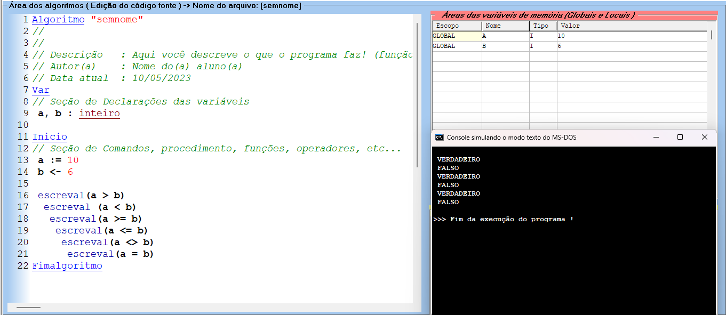
Operadores relacionais

Slide 14
Operadores lógicos
Um operador lógico é um símbolo ou palavra usada para conectar duas ou mais
expressões de tal forma que o valor da expressão composta produzida depende apenas
daquela das expressões originais e do significado do operador.
Temos três operações lógicas básicas: E (AND), OU (OR) e NÃO (NOT). Para podermos
resolver expressões que contenham operações lógicas, precisamos consultar as
TABELAS VERDADE de cada um desses operadores.

Slide 15
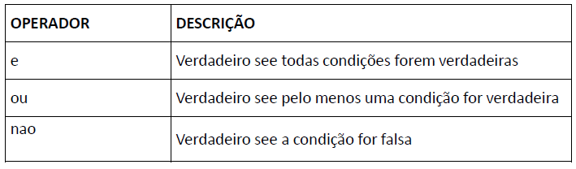
Operadores lógicos

Slide 16
E (AND)
O Operador “E” ou “AND” resulta em um valor VERDADEIRO se os dois (ou mais) valores de entrada
da operação forem VERDADEIROS, caso contrário o resultado é FALSO
VALOR 1 | VALOR 2 | OPERAÇÃO E
VERDADEIRO | VERDADEIRO | VERDADEIRO
VERDADEIRO | FALSO | FALSO
FALSO | VERDADEIRO | FALSO
FALSO | FALSO | FALSO

Slide 17
OU (OR)
O Operador “OU” ou “OR” resulta em um valor VERDADEIRO se ao menos UM dos dois
valores de entrada da operação for VERDADEIRO, caso contrário o resultado é FALSO
VALOR 1 | VALOR 2 | OPERAÇÃO OU
VERDADEIRO | VERDADEIRO | VERDADEIRO
VERDADEIRO | FALSO | VERDADEIRO
FALSO | VERDADEIRO | VERDADEIRO
FALSO | FALSO | FALSO

Slide 18
NÃO (NOT)
O Operador “NÃO” ou “NOT” é o único operador que recebe como entrada apenas um valor, e sua
função é simplesmente inverter os valores. Ou seja, se o valor de entrada for VERDADEIRO, o
resultado será FALSO e se o valor de entrada for FALSO, o resultado será VERDADEIRO
VALOR DE ENTRADA | OPERAÇÃO NÃO | VALOR DE ENTRADA
VERDADEIRO | FALSO | VERDADEIRO
FALSO | VERDADEIRO | FALSO

Slide 19
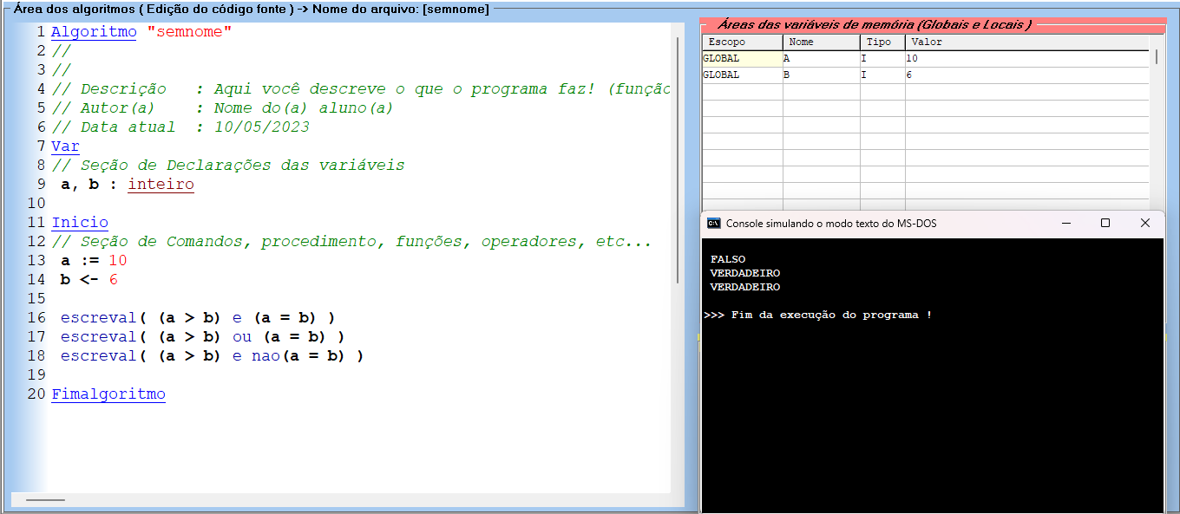
Operadores lógicos

Slide 20
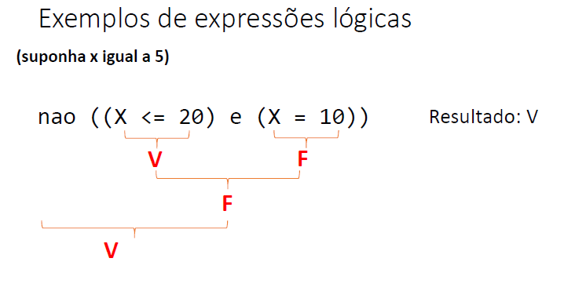
Expressões lógicas

Slide 21
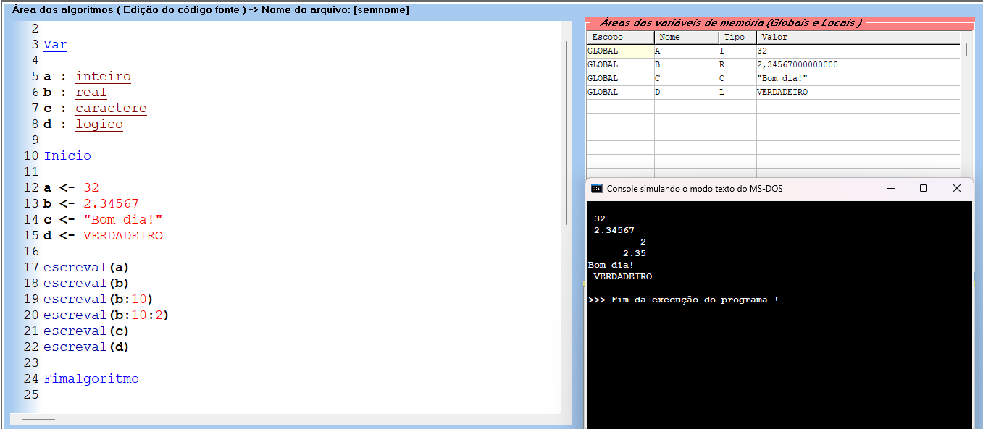
Outros

